Slide 1
Helstu skipanir í DOS
GSÖ1TÖ

Slide 2
Dos skipanir
http://www.computerhope.com/overview.htm

Slide 3
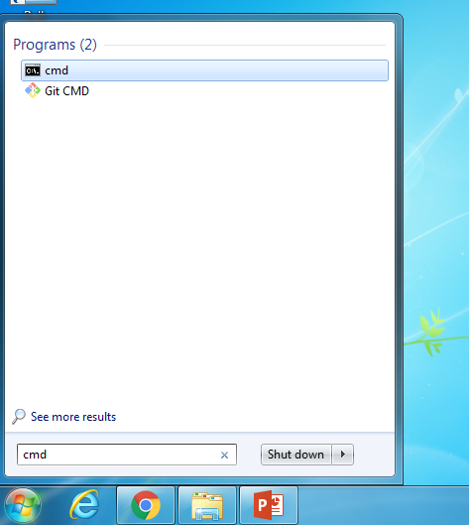
Opna dos
Opnum Command Prompt með því að leita eftir cmd eða Command Prompt Line

Slide 4
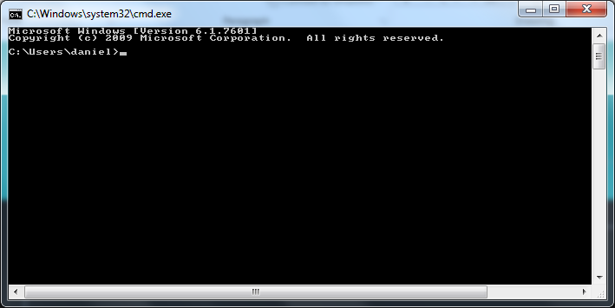

Slide 5
dir
Skipunin dir stendur fyrir directory.
Skipunin sýnir okkur ofan í viðkomandi möppu.
Þar sjáum við allar skrár og undirmöppur í viðkomandi möppu.

Slide 6
cd
cd stendur fyrir change directory.
Notuð til að færa sig í möppu.
Notkun: cd möppunafn
Ef nafn möppu inniheldur bil þá þarf að nota gæsalappir utan um það annars ekki
Gott er að nota tab takkann til að skoða hvað möppur eru á svæðinu þá er sett cd bil og tab takkinn notaður til að fletta í gegn

Slide 7
cd.. eða cd ..
Þessi skipun er notuð til að færa sig upp um eina möppu.
cd.. eða cd ..

Slide 8
mkdir
mkdir stendur fyrir make directory.
Notuð til að búa til nýja möppu.
mkdir möppunafn
Hér gildir líka að ef nafn möppu inniheldur bil þá þarf að nota gæsalappir

Slide 9
rd eða rmdir
rd stendur fyrir remove directory.
Notuð til að eyða tómri möppu.
rd möppunafn

Slide 10
del
del stendur fyrir delete.
del eyðir ákveðinni skrá í viðkomandi möppu.
del skra.txt

Slide 11
copy
copy skipunin afritar eina eða fleiri skrár á tiltekinn stað.
Til að afrita gaman.txt skránna yfir á c:\users\daniel:
copy gaman.txt c:\users\daniel
Hvað gerir skipunin copy *.txt c:users\daniel

Slide 12
move
Virkar alveg eins og copy nema skrá er ekki afrituð heldur færð. Skrá er þá ekki lengur til á upprunalegum stað.
move gaman.txt c:\users\daniel

Slide 13
comp
comp stendur fyrir compare files.
Ber saman tvær skrár og athugar hvort þær eru eins.
comp skra1.txt skra2.txt

Slide 14
rename
rename skipunin endurskýrir möppu eða skrá.
rename möppunafn nýttmöppunafn eða rename skra.txt nyskra.txt

Slide 15
Opna forrit í dos
Hægt að opna forrit í dos með því að skrifa nafn forrits eins og t.d. notepad.

Slide 16
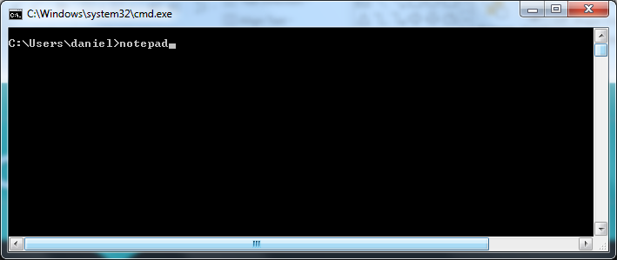
Opna forrit í dos

Slide 17
Opna skrá t.d. í notepad.
Hægt er að opna skrá sem þegar er til t.d. Í notepad.
notepad gaman.txt skipunin opnar skránna gaman.txt í notepad.

Slide 18
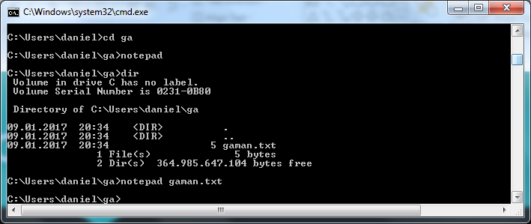

Slide 19
control
control skipunin opnar control panel.

Slide 20
cls
cls stendur fyrir clear screen.
Hreinsar dos gluggann.
cls

Slide 21
findstr
findstr stendur fyrir findstring.
Leitar að ákveðnum streng í skrá og prentar á skjáinn ef strengur er fundinn.
findstr “gaman“ gaman.txt

Slide 22
time
time sýnir tíma tölvu.
Líka hægt að setja nýjan tíma.

Slide 23
date
Date skipunin sýnir dagsetningu tölvu.
Einnig hægt að breyta dagsetningunni.

Slide 24
help
Listar upp skipanir ásamt stuttum útskýringum.

Slide 25
Vitið þið til hvers þessar eru notaðar?
ipconfig
ping
tracert

Slide 26
exit
Slekkur á dos glugga.

